Slide 1
Praktyczne zastosowanie ISWK. Stan obecny oraz propozycje zmian.
Łukasz Kuczmierczyk – WIOŚ Katowice
7.11.2013
Notes:
Przywitanie. Temat: Praktyczne zastosowanie ISWK. Stan obecny oraz propozycje zmian.

Slide 2
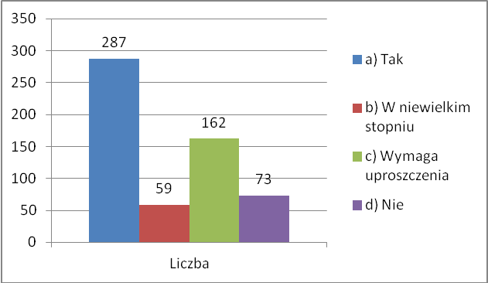
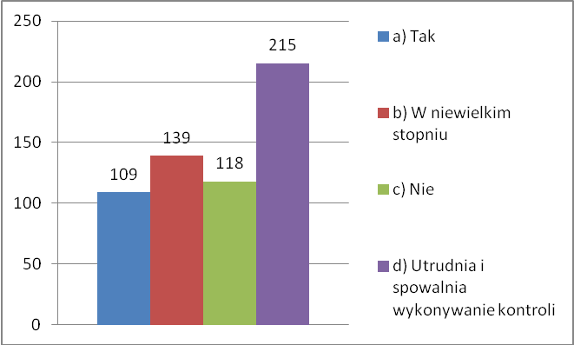
Czy ISWK jest przystępny dla użytkownika?
Czy ISWK umożliwia sprawniejsze wykonywanie kontroli ?
Notes:
Analizując wybrane wyniki ankiety tyczące się przystępności ISWK i jego wpływu na wykonywanie kontroli można stwierdzić, że opinie są bardzo podzielone. Jednakże wg mnie wynik badania ankietowanego jest zadowalający.
Celem działania 2 pn. „Wdrożenie skutecznego systemu przetwarzania danych z kontroli” i działania 3 pn. „Wzmocnienie metodologiczne Inspekcji” jest dopracować SK i ISWK. Celem tej prezentacji jest przedstawić Państwu kilka zastosowań ISWK w praktyce, przedstawić zalety systemu oraz wybrane propozycje zmian, wypracowane w czasie chociażby dotychczas odbytych warsztatów.

Slide 3
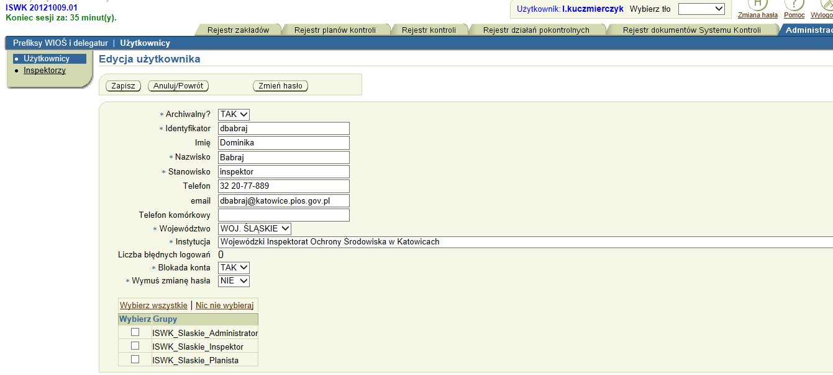
Naczelnik
Inspektor
GIOŚ
Koordynator SK / Administrator ISWK
Planista
Inspektor
Koordynator SK
Administrator ISWK
Notes:
Na początku warto zwrócić szczególną uwagę na rolę jaką odgrywają koordynatorzy Systemu Kontroli oraz administratorzy Informatycznego Systemu Wspomagania Kontroli w całym przedsięwzięciu.
Osoby te to przede wszystkim pośrednicy pomiędzy kierownictwem jednostki organizacyjnej WIOŚ, GIOSiem, inspektorami, planistami, ale i również pomiędzy koordynatorami SK, administratorami ISWK i inspektorami z innych WIOSiów. Jak zdążyliście się Państwo sami przekonać w sieci wzajemnych oddziaływań zajmują centralną pozycję.
Koordynator Systemu Kontroli ma za zadanie:
- czuwać nad prawidłowością stosowania dokumentacji SK,
zbieraniem i przekazywaniem uwag co do treści spisanych procedur, zasad wykonywania kontroli, wzorów dokumentów stosowanych na potrzeby dokumentowania czynności kontrolnych i działań pokontrolnych określonych wzorami SK,
przekonywanie innych do rzetelnego stosowania procedur SK
*Administrator ISWK na za zadanie:
dodają wojewódzkie cele kontroli (te od numeru 21 –gdyż pierwsza 20 należy do celów ogólnopolskich) i cykle kontrolne (o ile są przewidziane) korzystając ze słownika w bazie Ekoinfonet
dodają, usuwają i archiwizują dane inspektorów (imię i nazwisko, inicjały, nr upoważnienia do kontroli, zajmowane stanowisko, delegatura, limit godzin) w zakładkach: Administracja/Użytkownicy; Administracja/Inspektorzy). Muszą w tym momencie dbać o unikatowość inicjałów, tak aby wdanej jednostce się nie powtarzały.
Mogą blokować konta, przydzielać poszczególne uprawnienia użytkownikom: administratora, planisty, inspektora (te zadania mają bardzo duże znaczenie dla bezpieczeństwa znajdujących się w systemie informacji).
pomoc w obsłudze ISWK,
szkolenie inspektorów,
przekonywanie innych do rzetelnego wypełniania rejestrów ISWK.
poprawnością prowadzenia poszczególnych rejestrów w systemie informatycznym (usuwanie błędnie wprowadzonych zakładów, kontroli)
Współpraca z administratorem Ekoinfonet, ponieważ ISWK korzysta z bazy danych Ekoinfonetu w zakresie podglądu danych teleadresowych jednostek nadrzędnych z możliwością podpięcia zakładu do właściwej jednostki nadrzędnej
Chciałem dodać, że zarówno koordynatorem SK jak i administratorem ISWK powinny być osoby biorące faktyczny udział w działaniach inspekcyjnych, gdyż osoby te na bieżąco pracują na systemie informatycznym, z dokumentacją SK. W moim WIOŚ np. wszyscy koordynatorzy z poszczególnych delegatur mają uprawnienia administratora oraz planisty – i ten system się sprawdza w życiu codziennym. Jesteśmy ze sobą praktycznie z ciągłym kontakcie. Faktycznie tylko w taki sposób możemy ogarnąć całą pracę na systemie i nad sprawozdawczością.
Dlatego moim zdaniem koordynatorzy SK i administratorzy ISWK powinni brać wspólnie udział w przygotowywaniu danych do wszelakiej sprawozdawczości np. OŚ 2b, wskaźniki, informacja o realizacji działań kontrolnych IOŚ, informacja o cyklach kontrolnych.

Slide 4
Inspektor
Koordynator SK
Administrator ISWK
Inspektor
Grupa projektowa
GIOŚ
Inspektor
Koordynator SK
Administrator ISWK
Inspektor
Notes:
Ponadto należy podkreślić rolę jaką my koordynatorzy SK pełnimy w obecnym działaniu 3 (administratorzy ISWK w działaniu 2 – chociaż w większości funkcje te są łączone). Wszystkie błędy w działaniu ISWK i propozycje ich zmian spływają bezpośrednio do nas. Koordynator SK czy administrator ISWK musi je wszystkie zebrać i opracować. Ponadto naszą rolą jest wypracować konkretne modele zmian. Te propozycje są zbierane i opracowywane przez grupy projektowe w raport (do działania 2 powołana została Grupa projektowa składająca się z tych samych osób co w działaniu 3 – za wyjątkiem szczecina) i przekazywane następnie do decyzji kierownictwa Głównego Inspektoratu Ochrony Środowiska. Te zmiany muszą być realne i zasadne, tutaj ważną rolę odgrywają liderzy obydwu działań – którzy informują o możliwościach technicznych i wymaganiach merytorycznych.

Slide 5
Informatyczny System Wspomagania Kontroli
PLANOWANIE > KONTROLA > DZIAŁANIA POKONTRONE > SPRAWOZDANIE
Notes:
Zacznijmy od głównej zalety ISWK, która usprawnia prace – kilka rejestrów w jednym miejscu, wspólnych dla wszystkich delegatur danego WIOŚ.
Od planowania kontroli do rejestrowania działań kontrolnych, dalej podejmowanych działań pokontrolnych i kończąc na raportowaniu. System zapewnia pełen obraz działalności kontrolnej całego WIOŚ, co pozytywnie wpływa na organizację i pracę poszczególnych jednostek organizacyjnych a w konsekwencji całego WIOŚ.

Slide 6
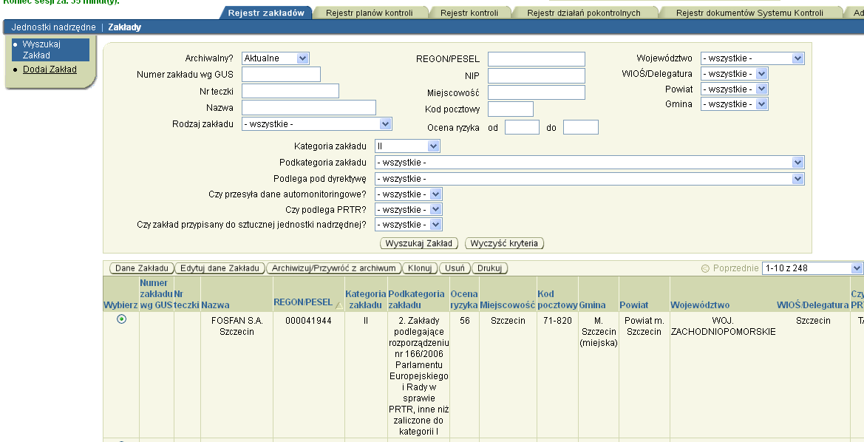
Wyszukiwanie danych z rejestrów za pomocą odpowiedniego filtra.
Dane z całego WIOŚ – szybki dostęp do informacji.
Rola koordynatorów SK, administratorów ISWK – nadzór nad prawidłowością
wprowadzania danych. Pomoc i współpraca z innymi użytkownikami.
Propozycja zmian: Ujednolicić wygląd modułów służących do wyszukiwania danych tak, aby w każdym rejestrze ISWK pola o tym samym kryterium wyszukiwania występowały w tym samym miejscu.
Umożliwić eksport wyszukanych danych do pliku w formacie Excel we wszystkich rejestrach.
Wprowadzenie więcej danych obowiązkowych do wypełnienia w celu poprawnego wyszukiwania żądanych informacji
Dodanie więcej parametrów wyszukiwania np. w zakładce „rejestr kontroli” – naruszenia, cele kontroli, sankcje, miejsce prowadzonej działalności (kontrole z wyjazdem w teren),
naruszenia (kontrole automonitoringowe);
w zakładce „rejestr działań pokontrolnych” – inicjały inspektora, WIOŚ/Delegatura.
Notes:
Wyszukiwanie danych w rejestrze odbywa się poprzez ustawienie przez użytkownika odpowiedniego, interesującego go filtra. Niewątpliwie największą zaletą jest fakt, że informacje zapisane w rejestrach tyczą się całego WIOŚ, wszystkich delegatów. Jedna osoba może wyciągnąć w przeciągu kilku chwil dane dla całego organu, bez potrzeby kontaktowania się pomiędzy delegaturami. Szybki dostęp do wielu informacji, praktycznie w każdym miejscu na całym świecie (warunek: zainstalowany token).
Dane są przechowywane na serwerach GIOŚ – co daje gwarancje bezpieczeństwa dla WIOŚ, a dostęp do danych dla GIOŚ.
Należy w tym miejscu jeszcze raz podkreślić rolę koordynatorów SK, administratorów ISWK jaką jest nadzór nad prawidłowością wprowadzania danych, pomoc i współpraca ze współpracownikami. Aby dane były rzetelne muszą być na bieżąco weryfikowane.
Na podstawie karty monitorującej, warsztatów działania 2 określono kilka pilnych zmian, które polepszą pracę w ISWK.
* Propozycja zmian: Ujednolicić wygląd modułów służących do wyszukiwania danych tak, aby w każdym rejestrze ISWK pola o tym samym kryterium wyszukiwania występowały w tym samym miejscu.
Umożliwić eksport wyszukanych danych do pliku w formacie Excel we wszystkich rejestrach.
Wprowadzenie więcej danych obowiązkowych do wypełnienia w celu poprawnego wyszukiwania żądanych informacji
Dodanie więcej parametrów wyszukiwania np. w zakładce „rejestr kontroli” – naruszenia, cele kontroli, sankcje (dla kontrolu z wyjazdem w teren). „naruszenia” (dla kontroli automonitoringowych);
w zakładce „rejestr działań pokontrolnych” – inicjały inspektora, WIOŚ/Delegatura.

Slide 7
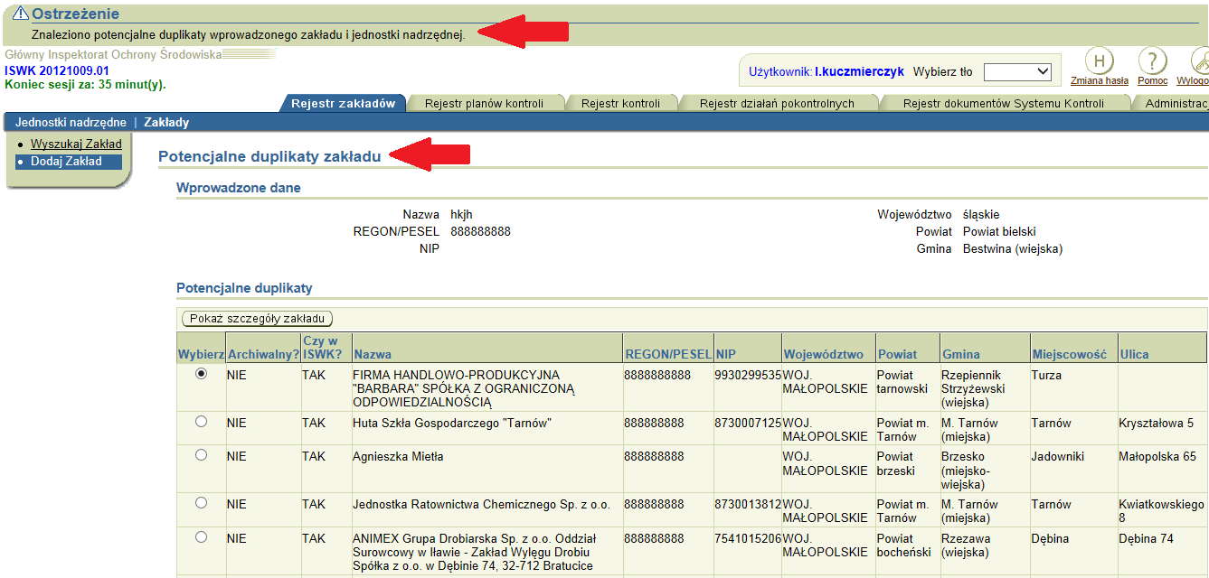
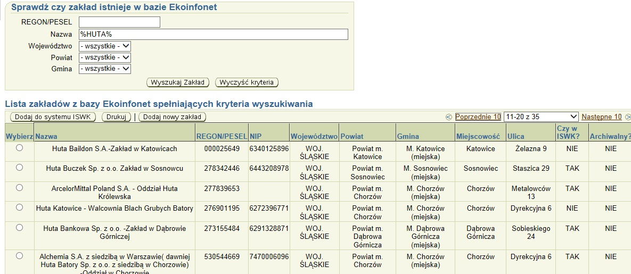
Przygotowanie do kontroli
1. Zakład. Jednostka nadrzędna.
Notes:
Jakie możliwości daje system w trakcie przygotowania do kontroli? Zarówno dla inspektora, jak i dla planisty.
Zacznijmy od zagadnienia utworzenia zakładu i jednostki nadrzędnej.
System jest powiązany z rejestrem Ekoinfonet – dlatego wymóg sprawdzenia. Można zakład już istniejący dodać tylko do bazy ISWK, a przede wszystkim łatwo sprawdzić czy już nie istnieje w ISWK. W trakcie dodawania nowego zakładu system daje ostrzeżenia np. o potencjalnych duplikatach, wszystko po to aby baza była rzetelna.

Slide 8
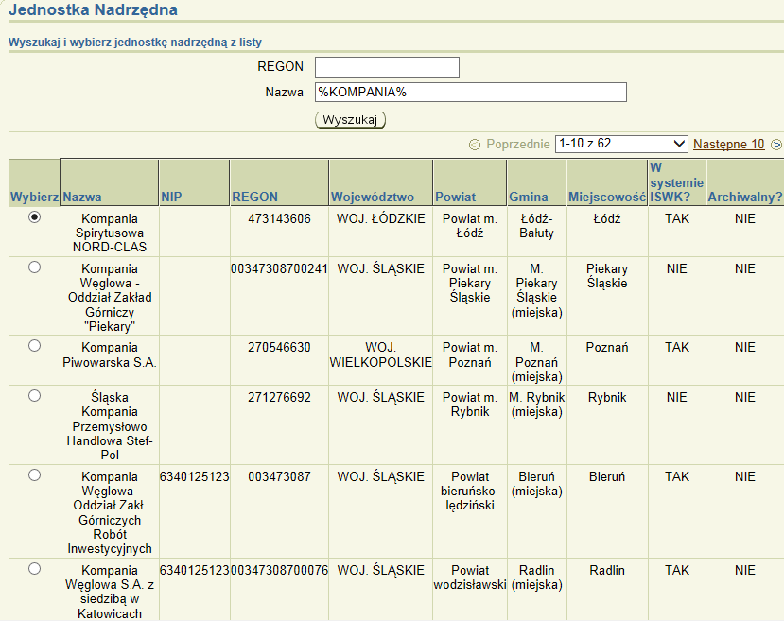
Użytkownik może utworzyć nową jednostkę nadrzędną tylko w swoim województwie.
Notes:
Przed utworzeniem zakładu należy przyporządkować go do istniejących już w systemie jednostek nadrzędnych. Dany zakład jest przyporządkowany jednostce nadrzędnej, która w założeniach ma skupiać wszystkie oddziały z terenu całego kraju. Dzięki temu System daje nam pełen obraz działalności danego podmiotu w województwie i kraju.
Użytkownik może utworzyć nową jednostkę nadrzędną tylko w swoim województwie. Funkcja ta zapobiega tworzeniu wielu tych samych jednostek.

Slide 9
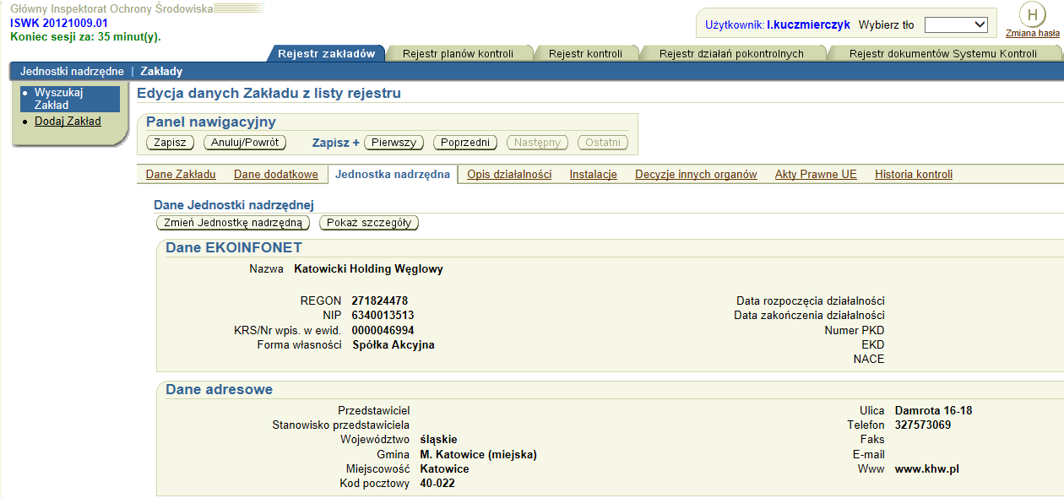
Administratorzy ISWK
Kontakt z użytkownikami spoza województwa w zakresie tworzenia nowych jednostek nadrzędnych
Nadzór nad prowadzeniem aktualnej i zgodnej ze stanem rzeczywistym bazy zakładów i jednostek nadrzędnych – kontakt z administratorami Ekoinfonet
Tylko administrator ISWK posiada możliwość zmiany jednostki nadrzędnej
Propozycje zmian
Ujednolicić nazewnictwo w Ekoinfonet i ISWK,
jednostka nadrzędna = podmiot korzystający ze środowiska
Umożliwić edycję zakładu z poziomu jednostki nadrzędnej i na odwrót
Wprowadzić jasne procedury archiwizowania zakładów
Możliwość usuwania zakładów z pozycji danej jednostki nadrzędnej
Notes:
Jeżeli nie ma w rejestrze żądanej jednostki nadrzędnej z innego województwa – kontakt z operatorami ISWK w danym województwie.
Ważną role spełniają tutaj koordynatorzy, do którzy najczęściej są osobami kontaktowymi do tworzenia nowych jednostek nadrzędnych. Prowadzą nadzór nad prowadzeniem aktualnej bazy zakładów i jednostek nadrzędnych - kontakt z administratorami ekoinfonet – w zakresie archiwizacji zakładów.
Możliwość zmiany jednostki nadrzędnej – należy informować użytkowników o posiadanej funkcji.
Propozycje zmian: w zakresie ujednolicenia nazewnictwa, gdyż utworzony nowy twór „jednostka nadrzędna” stwarza pewne problemy. Jeżeli system na być nie rozłączny z Ekoinfonetem (to informacja pewna na 100 %) należałoby wprowadzić jedną jednostkę dla zakładu głównego – Podmiotu korzystającego ze środowiska. Ułatwienia w edycji jednostki i zakładu z jednego miejsca, bez potrzeby zmiany zakładek, jasne procedury archiwizacji zakładu – musi ono być skoordynowane pomiędzy obydwoma systemami, możliwość usunięcia połączenia zakładów z daną jednostką oraz umożliwić zmianę jednostki nadrzędnej z poziomu zakładki jednostka nadrzędna w celu uporządkowania rejestru

Slide 10
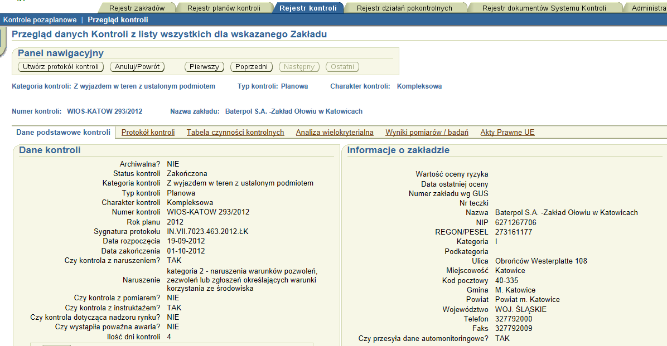
Propozycje zmian
Dodanie zakładki „HISTORIA DZIAŁAŃ POKONTROLNYCH”
Automatyczne przeniesienie informacji dot. dyrektyw wpisanych przy kontroli w zakładce zakłady
Notes:
Z poziomu zakładu można otrzymać wszystkie aktualne dane o jednostce, informacje o instalacjach, posiadanych decyzjach. Takie informacje przed kontrolą znacznie usprawniają przygotowanie do kontroli, a w konsekwencji samą kontrolę. Można pominąć pozyskiwanie wszystkich wersji decyzji, co w przypadku dużych zakładów znacznie upraszcza sprawę, można dowiedzieć się o aktualnych badaniach. Dzięki ISWK można z łatwością zdobyć informacje na temat przeprowadzonych kontroli, zarówno tych w terenie, jak i automonitoringowych. Można się dowiedzieć o działaniach pokontrolnych – jednakże brak aktualnie bezpośredniego przejścia do historii działań pokontrolnych – to jest kolejna propozycja wypracowana w czasie ostatnich warsztatów. Ponieważ obecnie w ISWK mamy kilka miejsc w rejestrach gdzie należy wpisywać dane o dyrektywach WE, propozycja kolejna by informacje te zapisywały się automatycznie z rejestrze zakładów

Slide 11
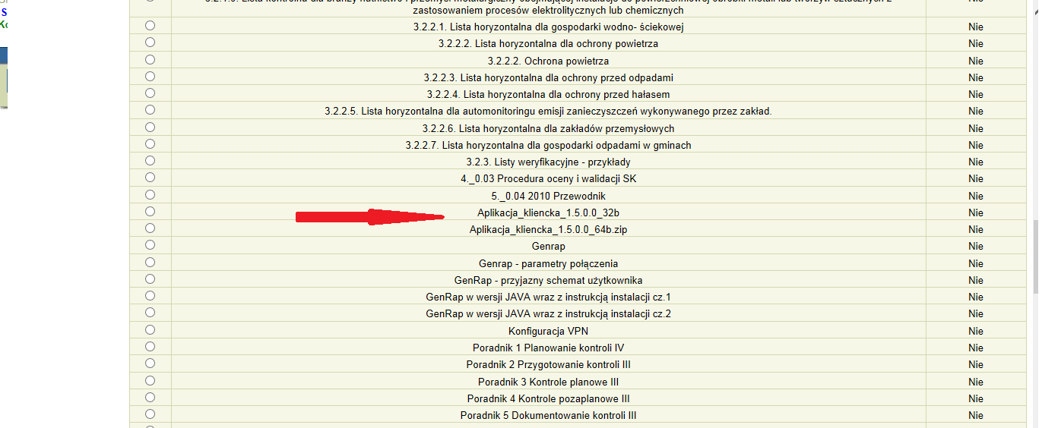
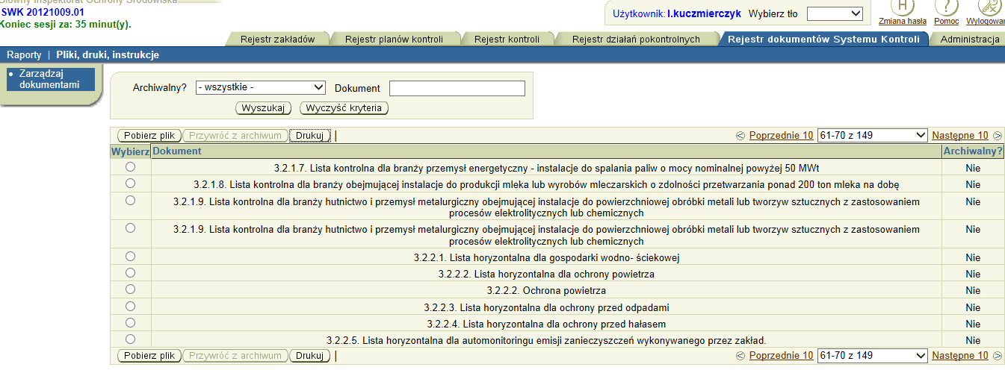
Koordynatorzy
Poprawność stosowania określonych druków, formularzy przez inspektorów
Współpraca z GIOŚ w zakresie aktualizacji w/w dokumentów
iswk@gios.gov.pl
Propozycje zmian
Ujednolicenie struktury list horyzontalnych i branżowych
Skrócenie oraz modyfikacja do formy uniwersalnej, ze względu na zmieniające się przepisy
Notes:
Przed kontrolą warto zajrzeć do zakładki „rejestr dokumentów SK” , tutaj ISWK zapewnia nam ciągły dostęp do aktualnych formularzy i druków stosowanych do kontroli. (protokoły oględzin, przesłuchań, wystąpienia, wnioski do prokuratury i sądów, wezwania) – wszystkie te druki są na bieżąco aktualizowane przez pracowników GIOŚ. Wystarczy pobrać i zastosować. Ponadto wszystkie wiosie w całym kraju posiadają jednolite wzory dokumentów do stosowania na potrzeby dokumentowania czynności kontrolnych np. protokoły kontroli i podejmowanych działań pokontrolnych np. zarządzenie pokontrolne .
Warto zaznaczyć, że dzięki np. utworzenie ”wzoru protokołu oględzin, przesłuchania” sprawiło, że czynności te są należycie dokumentowane.
Ponadto w tej zakładce mamy procedury wykonywania kontroli i innych czynności administracyjnych, taryfikator mandatów, wytyczne, listy kontrolne dla poszczególnych branży, dzięki którym inspektor może uzyskać wyczerpującą wiedzę na temat zagadnień jakie należy poruszyć na kontroli danej branży. Z tej zakładki można pobrać i zainstalować aplikację kliencką, dzięki której można pracować w terenie bez dostępu do Internetu, drukować protokoły kontroli.
Nasze zadania (koordynatorów SK):
Czuwanie nad poprawnością stosowania określonych druków, formularzy
Współpraca z gioś w zakresie aktualizacji w/w wzorów, list kontrolnych Wykorzystywanie adresu ISWK@gios.gov.pl również do przekazywania informacji dotyczących dokumentów SK np. konieczności aktualizacji przywołanych przepisów w protokołach kontroli.
Propozycje zmian
Ujednolicenie struktury list horyzontalnych i branżowych
Skrócenie zawartości oraz modyfikacja do formy uniwersalnej, pod względem zmieniających się przepisów, wprowadzić ogólne zapisy np. „uregulowania formalno-prawne z zakresu gospodarki odpadami” zamiast wymieniać szczegółowe uregulowania np. „decyzje zatwierdzające programy gospodarki odpadami”

Slide 12
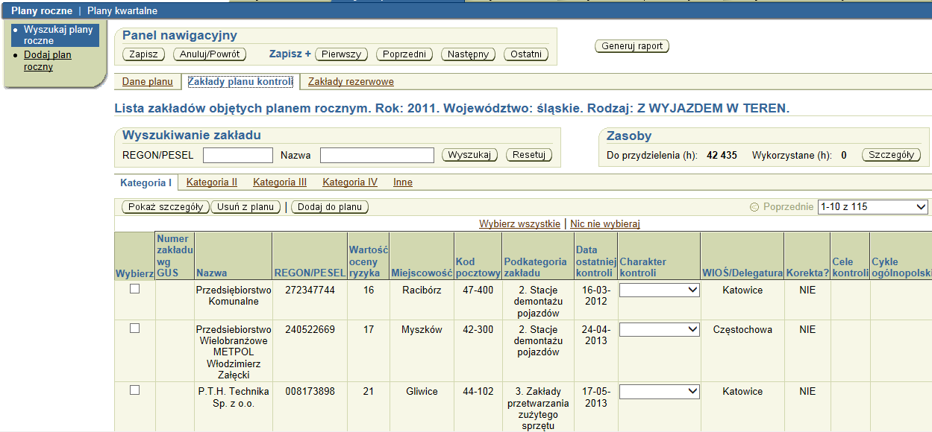
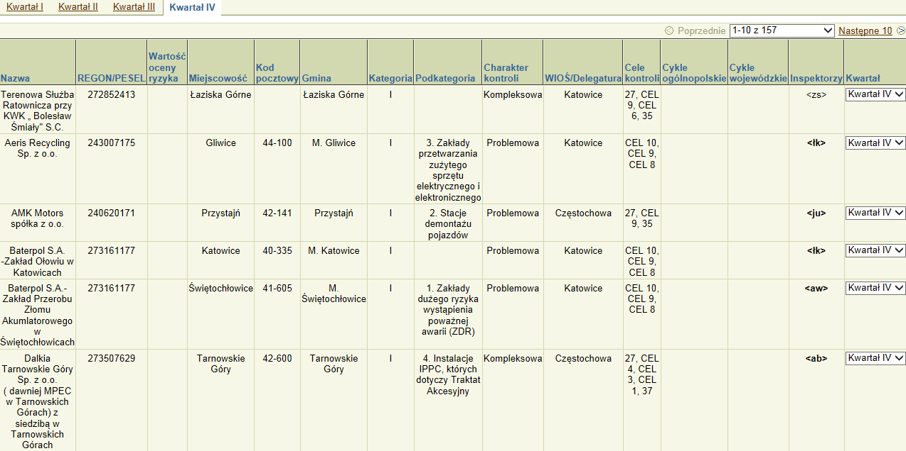
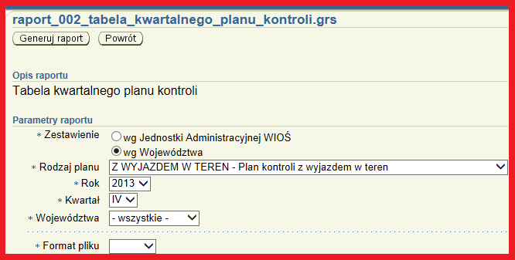
Propozycje zmian
Nowelizacja zasad planowania kontroli z wyjazdem w teren – w oparciu o analizę wielokryterialną, kontroli automonitoringowych – brak planowania imiennego, ustalenie rezerwy czasowej
Nowe zasady modyfikacji planu kontroli z wyjazdem w teren. „Korekta” ilościowa raz w roku, „zmiana” jakościowa wg potrzeb.
Wprowadzić automatyczne czyszczenie okna „cele kontroli” podczas wprowadzania nowego zakładu do planu
Funkcja zapamiętywania danych historycznych o zakładach
Możliwość wielokrotnego wyboru zakładów podczas tworzenia planu rocznego
W kolejnych generowanych planach zakłady powinny się sortować w tej samej
kolejności
- Dodatkowa informacja o przyczynach nie zrealizowania planu (kontroli)
2. Planowanie roczne i kwartalne
Planista:
tworzenie rocznych planów kontroli (charakter kontroli: problemowa, kompleksowa, cele i cykle kontroli)
tworzenie kwartalnych planów kontroli (typuje zakłady do poszczególnych kwartałów, przyporządkowuje zakłady konkretnemu inspektorowi/inspektorom)
wprowadzanie korekt do planów kontroli
generowanie raportów w ISWK
Notes:
System w szybki i prosty sposób, praktycznie za pomocą jednego kliknięcia, pozwala utworzyć plany roczne kontroli z wyjazdem w teren i automonitoringowych. System sam przyjmuje % podział zakładów wg kategorii ustalony w wytycznych SK. Mamy 100% pewność że nie zapomni o żadnym zakładzie z 1 kategorii. System pozwala na „obróbkę ręczną” wg potrzeb danej jednostki. W czasie tworzenia planu istnieje sygnalizacja dublowania danego zakładu. Zaletą ISWK jest możliwość generowania na bieżąco planów (rocznego , kwartalnego) w celu weryfikacji wprowadzonych zmian, lub dla celów kontrolnych np. NIK – szybko można wygenerować cały plan, plany kwartalne w dowolnym formacie przy użyciu odpowiedniego filtra.
W tym miejscu należy wspomnieć o roli planisty w systemie ISWK:
-tworzenie rocznych planów kontroli (charakter kontroli: problemowa, kompleksowa, cele i cykle kontroli)
-tworzenie kwartalnych planów kontroli (typuje zakłady do poszczególnych kwartałów, przyporządkowuje zakłady konkretnemu inspektorowi/inspektorom)
-wprowadzanie korekt do planów kontroli
-generowanie raportów w ISWK
Propozycja zmian:
Nowelizacja zasad planowania kontroli z wyjazdem w teren – głównie w oparciu o analizę wielokryterialną (która wymaga przebudowy),
kontroli automonitoringowych – brak planowania imiennego, ustalenie rezerwy czasowej
Nowe zasady modyfikacji planu kontroli z wyjazdem w teren. „Korekta” ilościowa raz w roku, „zmiana” jakościowa wg potrzeb.
Wprowadzić funkcję zapamiętywania danych historycznych o zakładach, aby po zmianie danych w ciągu roku w rejestrze zakładów nie zapisywały się one automatycznie w planie kontroli
Należy zastanowić się nad potrzebą wprowadzenia dodatkowej informacji o przyczynach nie zrealizowania planu (zaplanowanej kontroli), lub informację typu „zrealizowano”. „nie zrealizowano” i „uwagi”
Wprowadzić automatyczne czyszczenie okna „cele kontroli” podczas wprowadzania nowego zakładu do planu
Możliwość wielokrotnego wyboru zakładów z listy podczas tworzenia planu rocznego
W kolejnych generowanych planach zakłady powinny się sortować w tej samej
kolejności - można wprowadzić funkcje sortowania alfabetycznego.

Slide 13
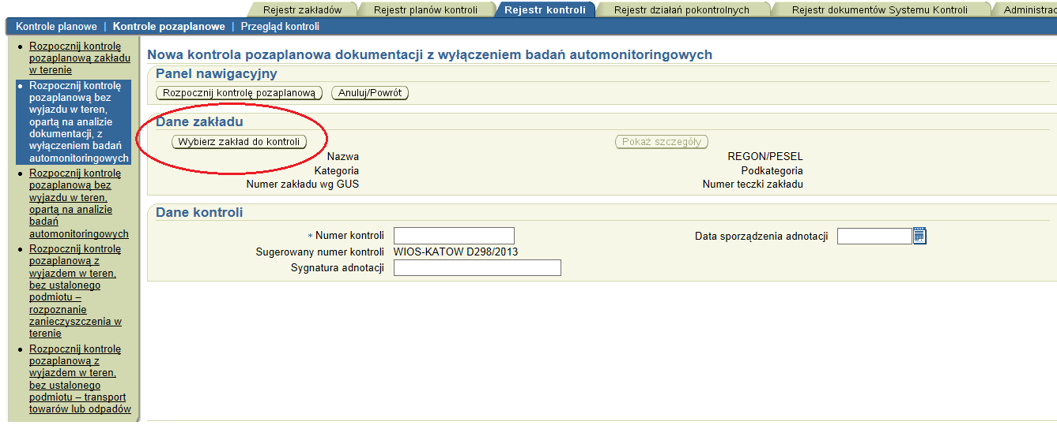
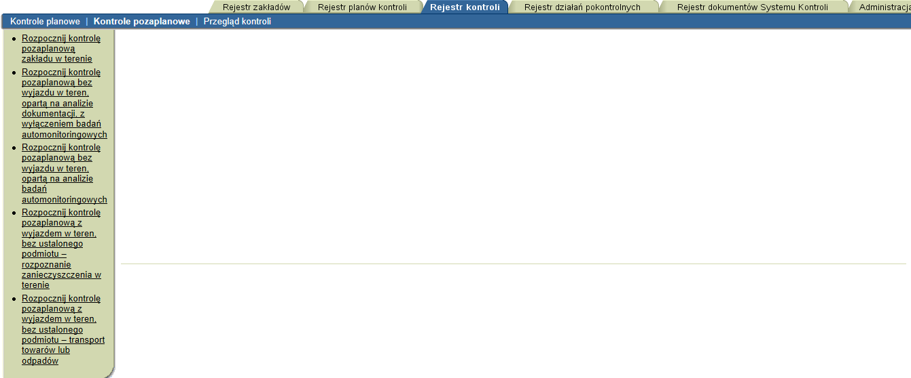
Kontrola
Propozycje zmian
Umożliwić w ISWK rozpoczęcie pozaplanowej kontroli dokumentacji bez konieczności wyboru zakładu
lub
Propozycja zmiany w dokumentacji SK – nowy rodzaj kontroli dokumentacyjnej
Propozycja zmiany w dokumentacji SK - nowy rodzaj kontroli z wyjazdem w teren
tj. kontroli pozaplanowej „innej” niż interwencyjne, na wniosek, inwestycyjne
Notes:
System pozwala nam tworzyć protokoły różnych rodzajów kontroli on-line w formie elektronicznej, zawiera wzory szablonów protokołów wszystkich rodzajów kontroli określonych w Systemie Kontroli.
Nie lada problem zaczyna się gdy chcemy przeprowadzić ocenę towarów na wniosek Urzędów Celnych np. ocena na podstawie przedłożonej dokumentacji czy wyrób spełnia wymogi polskiego prawa – baterie, akumulatory.
W takich przypadkach kontrola w terenie jest niemożliwa – bo dostawca jest jednostką zagraniczną, a odbiorca nie leży na terenie woj. gdzie Urząd celny przetrzymuje towar. Jedynym rozwiązaniem jest kontrola pozaplanowa bez wyjazdu w teren oparta o analizę dokumentacji ----
Ale system wymusza wybór zakładu do kontroli. Efekt jest taki, że część wiosiów wprowadza jako zakład Urząd Celny co jest niezgodne z rzeczywistością. (dyskusja).
Propozycje zmian
Umożliwić rozpoczęcie kontroli bez konieczności wyboru zakładu
Propozycja zmiany w dokumentacji SK – nowy rodzaj kontroli dokumentacyjnej
W przypadku kontroli z wyjazdem w teren również brakuje jednego rodzaju kontroli pozaplanowych innych niż te na wniosek, interwencyjne lub inwestycyjne. Czasami się zdarza tak, że wioś potrzebuje przeprowadzić dodatkową kontrolę wyjaśniająca z urzędu (np. po stwierdzeniu nieprawidłowości w trakcie kontroli innego zakładu) lub kontrolę krzyżową.

Slide 14
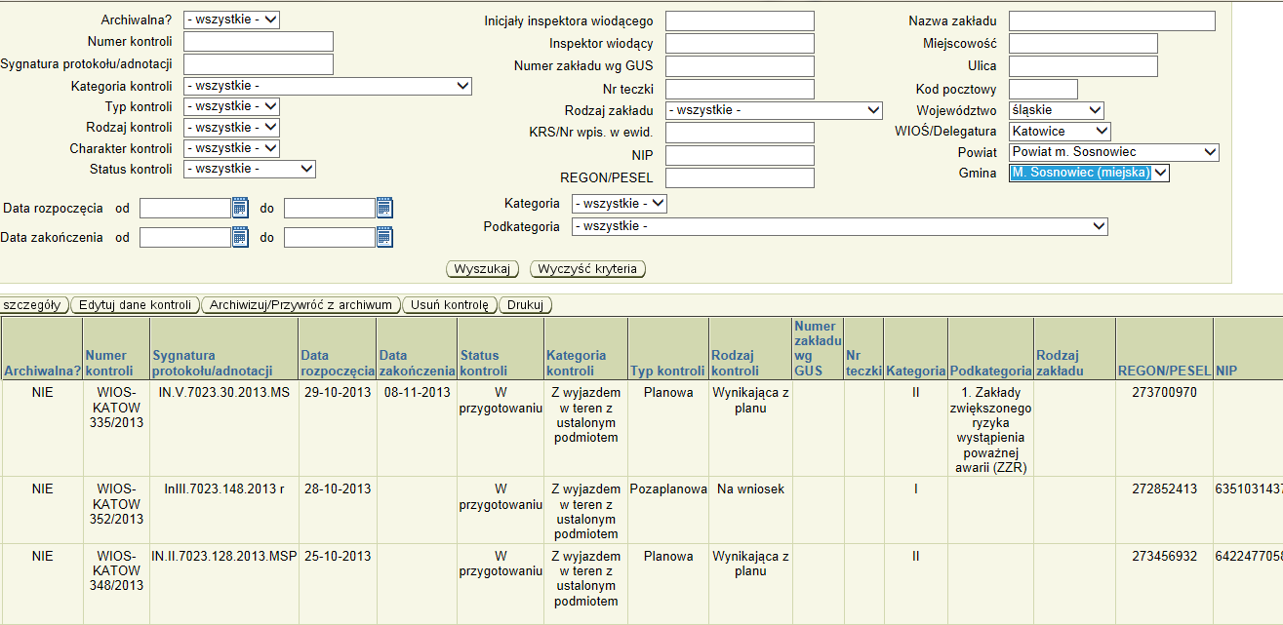
Koordynator SK/ Administrator ISWK
bieżące monitorowanie rozpoczynanych kontroli
możliwość usuwania kontroli
możliwość przeniesienia danych kontroli do innego zakładu
możliwość edycji kontroli „zakończonej”
W zależności od nadanych uprawnień
Propozycje zmian
Umożliwić przywrócenie kontroli statusu „w przygotowaniu”
Notes:
Warto w tym miejscu ponownie przypomnieć ważną rolę administratora ISWK/ koordynatora SK, mianowicie:
Wielokrotnie zdarza się, że inspektor źle rozpocznie kontrolę, nie taki rodzaj jaki powinien (np. pozaplanową a nie planową, itp.), rozpocznie kilka razy tą sama kontrolę, lub w ogóle nie rozpocznie kontroli w ISWK, mimo tego że już ją fizycznie przeprowadził, lub nie zakańcza kontrole rozpoczęte
Dlatego koordynatorzy SK i administratorzy ISWK muszą na bieżąco monitorować rozpoczynane kontrole.
W tym celu tylko oni w zależności od nadanych uprawnień posiadają narzędzia jakimi są np. możliwość usuwania kontroli, przeniesienia danych kontroli do innego zakładu oraz bardzo ważne możliwość edycji i zapisywania zmian w kontrolach zakończonych. Ta funkcja wiąże się niestety w wieloma niedogodnościami, gdyż inspektor zajmuje konto koordynatora i wprowadza zmiany, lub sam koordynator wprowadza zmiany, może warto rozważyć tutaj możliwość zmiany statusu kontroli na „w przygotowaniu” tak aby inspektor mógł ze swojego konta wprowadzić zmiany. Oczywiście ważne jest monitorować wprowadzane zmiany przez inspektora aby nie zmienił np. typu kontroli, celów.

Slide 15
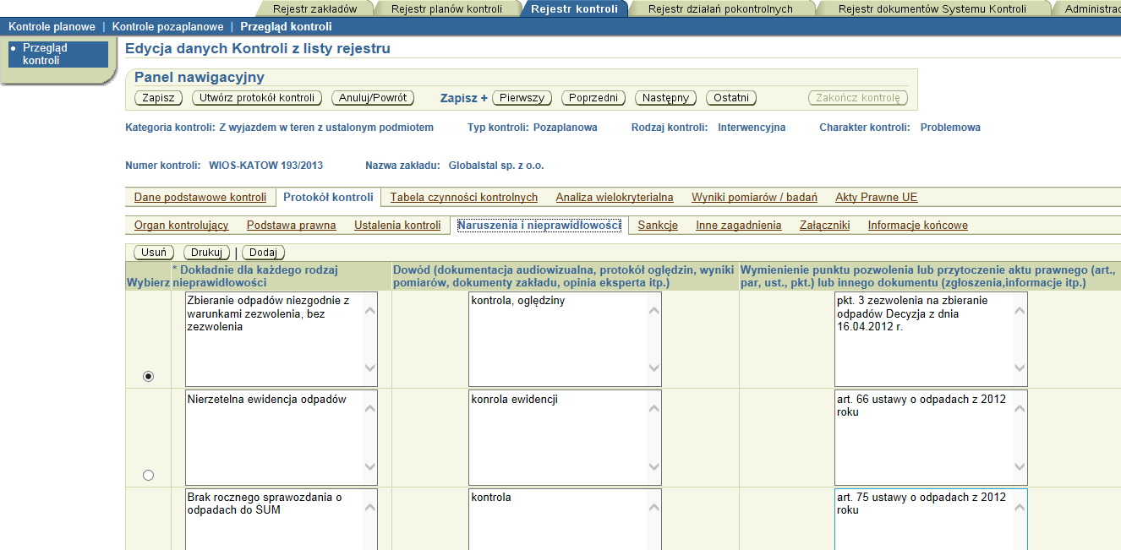
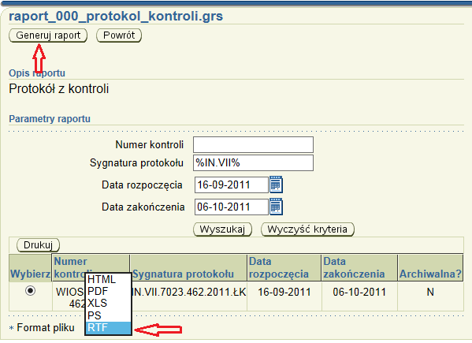
Notes:
ISWK jest bardzo praktycznym systemem w rejestrowaniu wszystkich ustaleń kontrolnych. Wszystkie zdobyte informacje w trakcie kontroli wprowadzamy w odpowiednie podzakładki, rubryki łącznie z załącznikami, które są zeskanowane, dokumentacja fotograficzną. Dzięki temu każdy zainteresowany (z inspekcji) ustaleniami naszej kontroli ma do nich dostęp.
Po wypełnieniu wszystkich ustaleń kontrolnych, naruszeń, sankcji itp. Z pozycji zakładki „rejestr kontroli” można wydrukować gotowy do podpisu protokół.
A w celu sformatowania ustaleń kontrolnych (pogrubienia, kursywy itp.) można wygenerować protokół z pozycji „rejestr dokumentów SK” – raporty. Protokół można wygenerować w dowolnym dla nas formacie – w tym word, pamiętać należy przy tym aby dopisane przez nas później informacje przekopiować do ISWK. No i oczywiście protokół z kontroli z wyjazdem w teren można również napisać i wygenerować bez dostępu do internetu za pomocą Aplikacji klienckiej.
W zasadzie od początku funkcjonowania ISWK pojawia się problem edycji danych w formie tabelarycznej w edytorze ustaleń kontrolnych. Jednakże funkcja ta zależy od możliwości całej aplikacji, w tym finansowych, warto jednak podkreślić, że możliwość dodawania załączników w formie elektronicznej daje jakieś możliwości dodać do protokołu dane tabelaryczne, tylko że jako załącznik.

Slide 16
Propozycje zmian
Możliwość załączania tabel w tekście edycji ustaleń kontrolnych
Wprowadzić funkcję zapamiętywania danych historycznych
Modyfikacja zakładki „wyniki pomiarów / badań” by można wpisywać wszystkie rodzaje badań prawidłowo – odpady; informacja o granicy błędu
Rezygnacja z tabeli czynności kontrolnych, karty charakterystyki zakładu
Modyfikacja analizy wielokryterialnej
Bieżący nadzór nad słownikiem sankcji
Notes:
Pochylić się należy również nad zakładką „wyniki pomiarów/badań” gdyż na dzień dzisiejszy system nie przyjmuje wyników badan jakościowych odpadów – wymagane pola wielkości dopuszczalnej, propozycja aby można było wpisać informację o granicy błędu w wykonanym pomiarze wielkości zanieczyszczeń, oraz że różnica między tłem pomiaru a wynikiem nie przekracza 3 dB.
Wśród wielu zmian jakie zaproponowano w trakcie dotychczasowej pracy w systemie, dość zasadne wydaje się zrezygnowanie z karty charakterystyki zakładu, tabeli czynności kontrolnych jako tworów pracochłonnych a mało przydatnych w praktyce, na rzecz analizy wielokryterialnej, której wynik winien być przypisany do zakładu a sama ona powinna być podstawowym źródłem kompaktowej wiedzy na temat podmiotu i głównym kryterium planowania.
Bardzo praktycznym wg mnie rozwiązaniem jest forma dodawania sankcji do ustaleń kontrolnych. Rozwijany pasek artykułów ułatwia pracę inspektora, gdyż nie musi on sięgać za każdym razem do przepisu. Ponadto, jeżeli zdarzają się przypadki, że w danym czasie inspektorzy nie posiadają uprawnień (z różnych przyczyn) do nakładania sankcji w postaci grzywny lub pouczenia (chociażby obecnie w zakresie ustawy o odpadach) system im to nie umożliwia. Ważne aby słownik sankcji był aktualny, aby nie dawał takich absurdalnych możliwości jak wyżej zamieszczona – ponieważ niedoświadczony inspektor może złamać prawo.

Slide 17
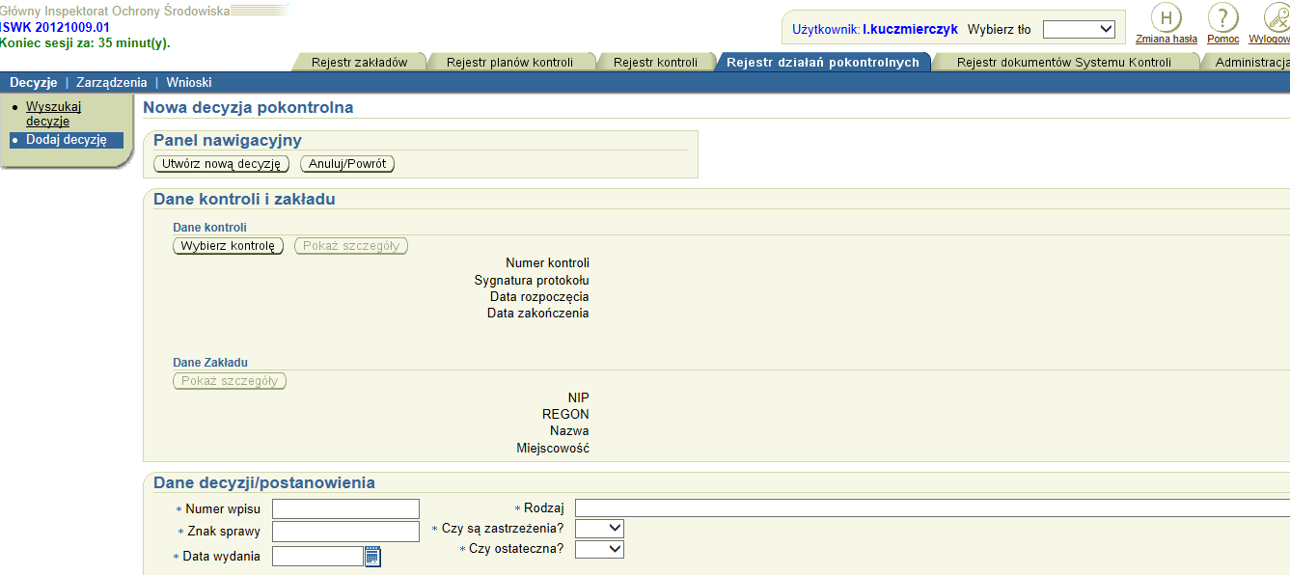
Działania pokontrolne, sprawozdawczość
Propozycje zmian
Możliwość rejestracji decyzji i wniosków nie związanych z kontrolą – indywidualnie wg potrzeb wioś.
Sygnalizacja o upływie terminu odpowiedzi na zarządzenie
Funkcja „usuwania” kolejnych działań pokontrolnych tylko dla koordynatorów SK / administratorów ISWK
Notes:
System zapewnia nam możliwość rejestrowania działań pokontrolnych: zarządzeń, wniosków, decyzji ale tylko do konkretnych kontroli. W celu możliwości wglądu do działań pokontrolnych podjętych po interesującej nas kontroli. Jednakże jeżeli chodzi o pełen obraz działalności wioś w zakresie wydawanych decyzji, wniosków obraz jest niepełny, ponieważ nie można zarejestrować decyzji i wniosków nie związanych z typową kontrolą. W związku z powyższym sprawozdanie w tym zakresie jest przekłamane. W związku z powyższym aby poprawić funkcjonalność i praktyczność ISWK na tej płaszczyźnie uzasadnione wydaje się być umożliwić tym wiosią które chcą rejestracje wszystkich decyzji i wniosków, w celu zarzucenia innych rejestrów.
W zgłaszanych propozycjach przez inspektorów jest również wprowadzenie możliwości sygnalizacji o upływie terminu odpowiedzi na zarządzenia pokontrolne, tak aby inspektor wydający dane zarządzenie mógł podjąć stosowne kroki.
Dość uzasadnioną propozycją zmian jest również przypisanie funkcji usuwania czy to zarządzeń decyzji, wniosków tylko i wyłącznie dla koordynatorów SK lub administratorów ISWK aby i w tym zakresie dać im pełną kontrolę nad wprowadzanymi działaniami pokontrolnymi. Na dzień dzisiejszy tą funkcje posiadają wszyscy użytkownicy.

Slide 18
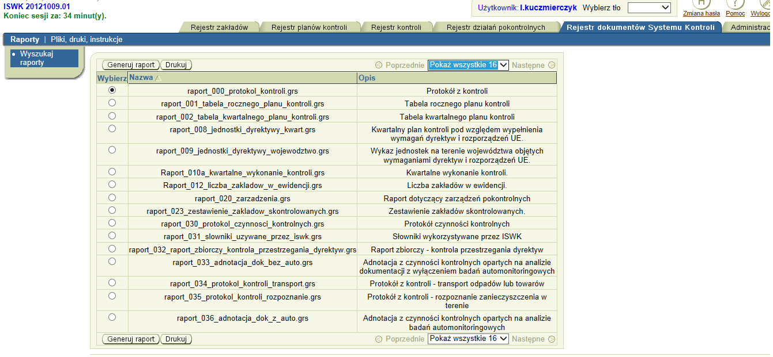
Notes:
System pozwala nam na generowanie raportów na potrzeby sprawozdawcze, jest ich obecnie 16, jednakże warto wnioskować w tym momencie o opracowanie więcej raportów na potrzeby sprawozdawcze WIOSiów tak aby za pomocą jednego praktycznie przycisku można było utworzyć sprawozdanie os2b.

Slide 19
Dziękuje za uwagę

